Slide 2
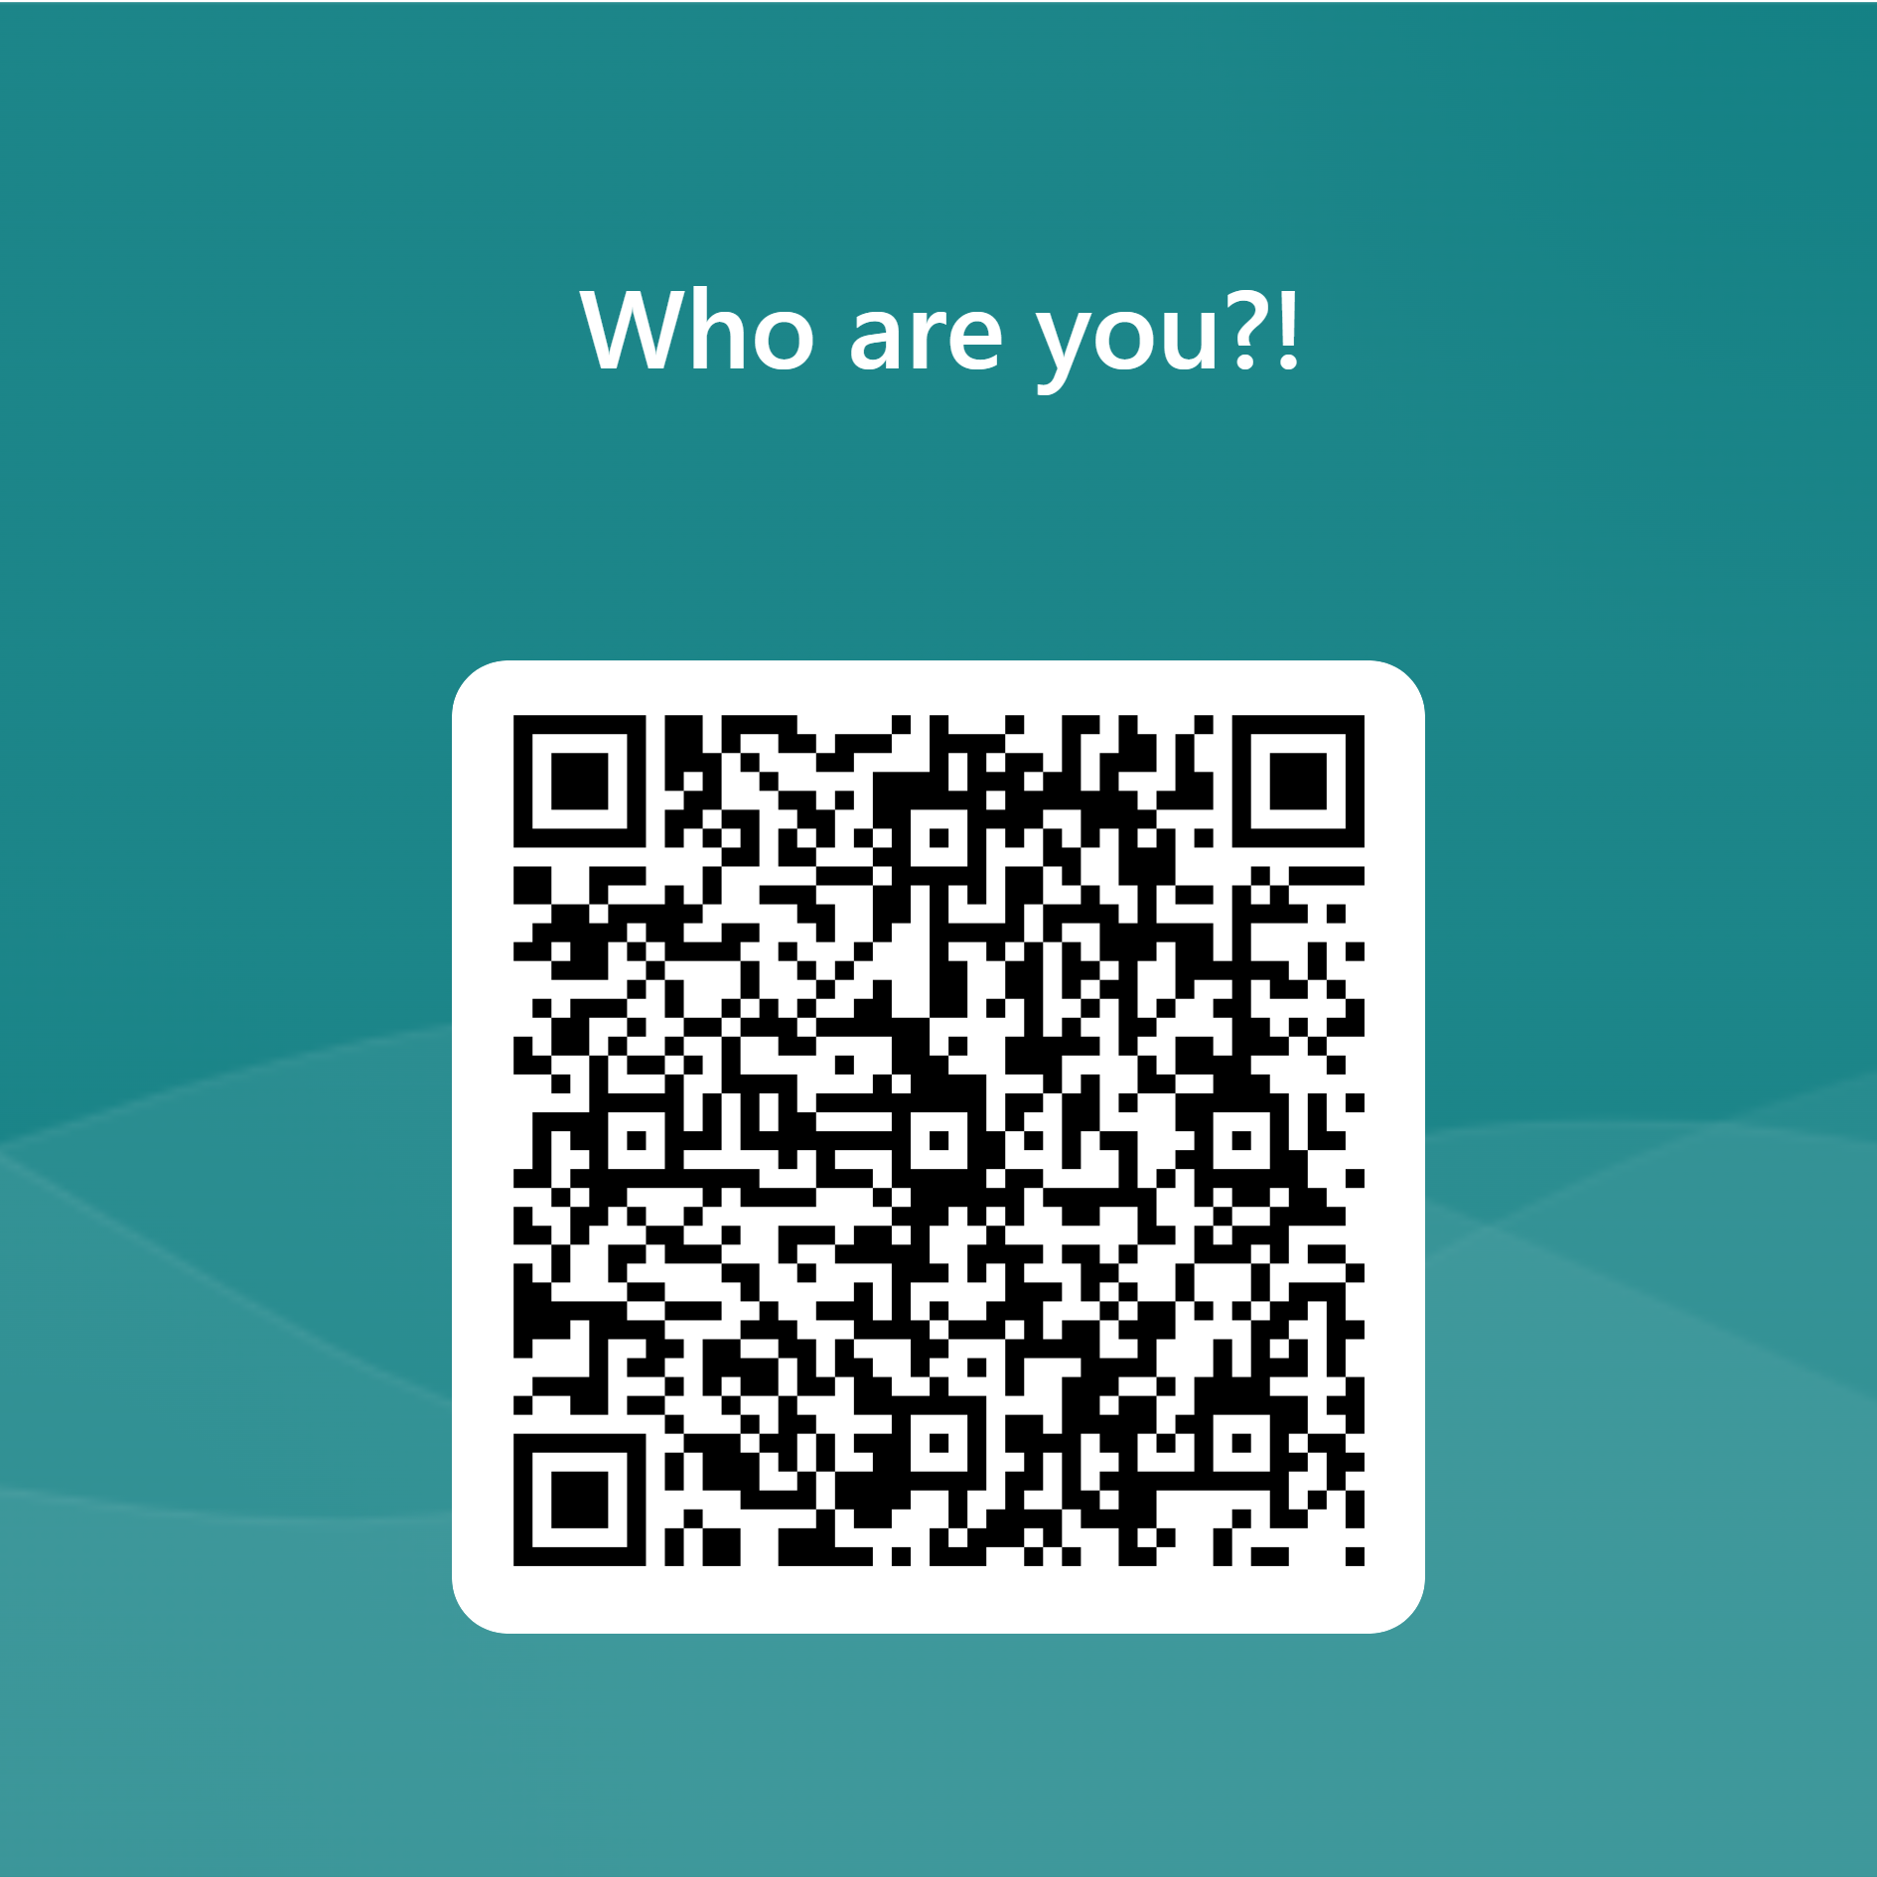
https://forms.office.com/e/FsUDYaTDgp

Slide 3
Diwrnod Defnyddio’r Rhyngrwyd yn Fwy Diogel 2024
https://forms.office.com/e/FsUDYaTDgp

Slide 4
Diwrnod Defnyddio’r Rhyngrwyd yn Fwy Diogel
Nod
Annog sgwrs genedlaethol am ddefnyddio technoleg yn gyfrifol, yn barchus, yn feirniadol ac yn greadigol
Hyrwyddo defnydd diogel a chadarnhaol o dechnoleg ddigidol gan blant a phobl ifanc.
Codi ymwybyddiaeth, cynyddu gwybodaeth a chael dealltwriaeth o sut gall plant a phobl ifanc a’r oedolion cyfrifol yn eu bywydau gadw’n ddiogel ar-lein

Slide 5
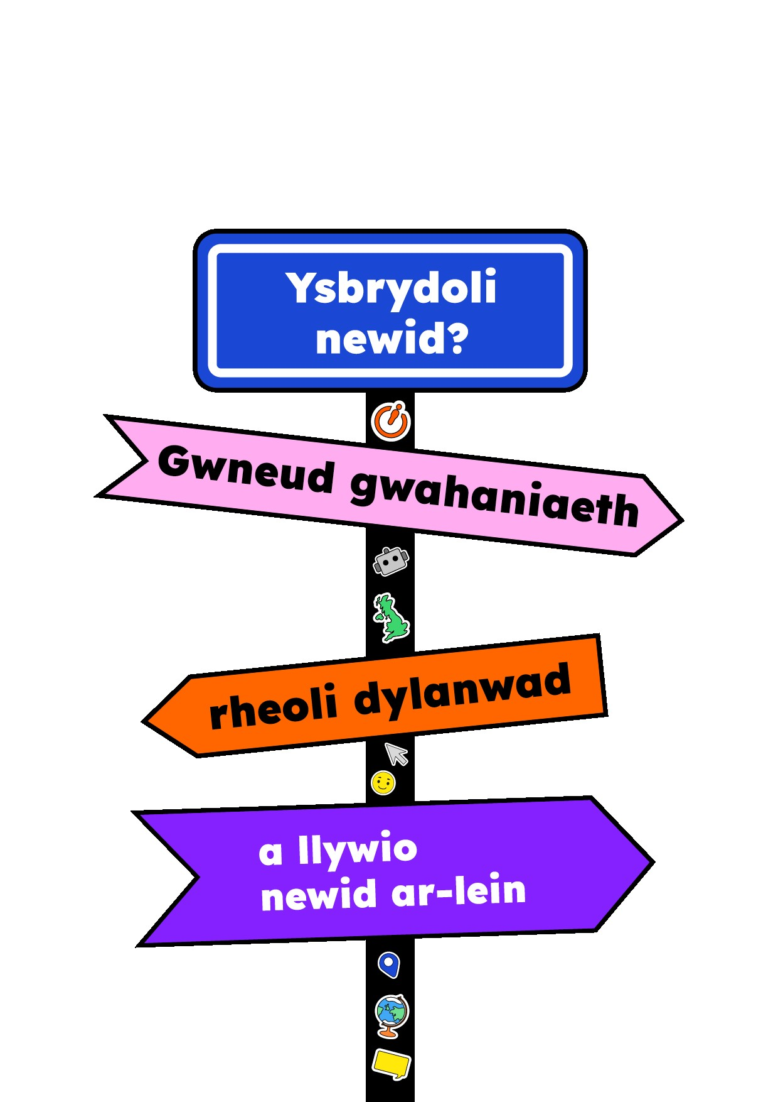
Thema Diwrnod Defnyddio’r Rhyngrwyd yn fwy Diogel 2024
Sut gallwn ni ddefnyddio’r rhyngrwyd i wneud newidiadau?
Beth sy’n dylanwadu ac yn newid y ffordd mae plant yn meddwl, yn teimlo ac yn gweithredu ar-lein ac all-lein?
Beth yw ein barn ni am dechnoleg newydd a thechnoleg ddatblygol?

Slide 6
Cefnogi’r Diwrnod

Slide 7
Cefnogwyr

Slide 8
Cefnogwyr 2023
455,785
o ddefnyddwyr Yubo wedi gweld yr ymgyrch
Gyda 69,801 wedi’u hailgyfeirio at Awgrymiadau UKSIC i Bobl Ifanc
Dros chwarter miliwn o bobl yn gwylio Gwers Fyw gan y BBC ar Ddiwrnod Defnyddio’r Rhyngrwyd yn Fwy Diogel
13,000
o adnoddau Diwrnod Defnyddio’r Rhyngrwyd yn Ddiogel wedi’u lawrlwytho ar Twinkl

Slide 9
Beth arall rydyn ni’n ei ddarparu i gefnogi’r diwrnod
Pecynnau Cyfryngau Cymdeithasol
Templed y gellir ei argraffu
Blogiau
Cyngor Campus
Cylchlythyrau
Cyngor diogelu
Cwis
Cyngor i rieni
Canllawiau i Addysgwyr
Testun cylchlythyr
Ffilmiau
Graffeg
saferinternetday.org.uk

Slide 10
Dathlu ar y Cyfryngau Cymdeithasol
#DefnyddiorRhyngrwydYnFwyDiogel
Rhannwch y neges ar X
@UK_SIC
Dilynwch ni ar Instagram
@UK_SIC
Hoffwch ni ar Facebook
saferinternetuk
Gwyliwch ein ffilmiau ar YouTube
youtube.com/uksic

Slide 11
Cadernid Digidol mewn Addysg

Slide 12
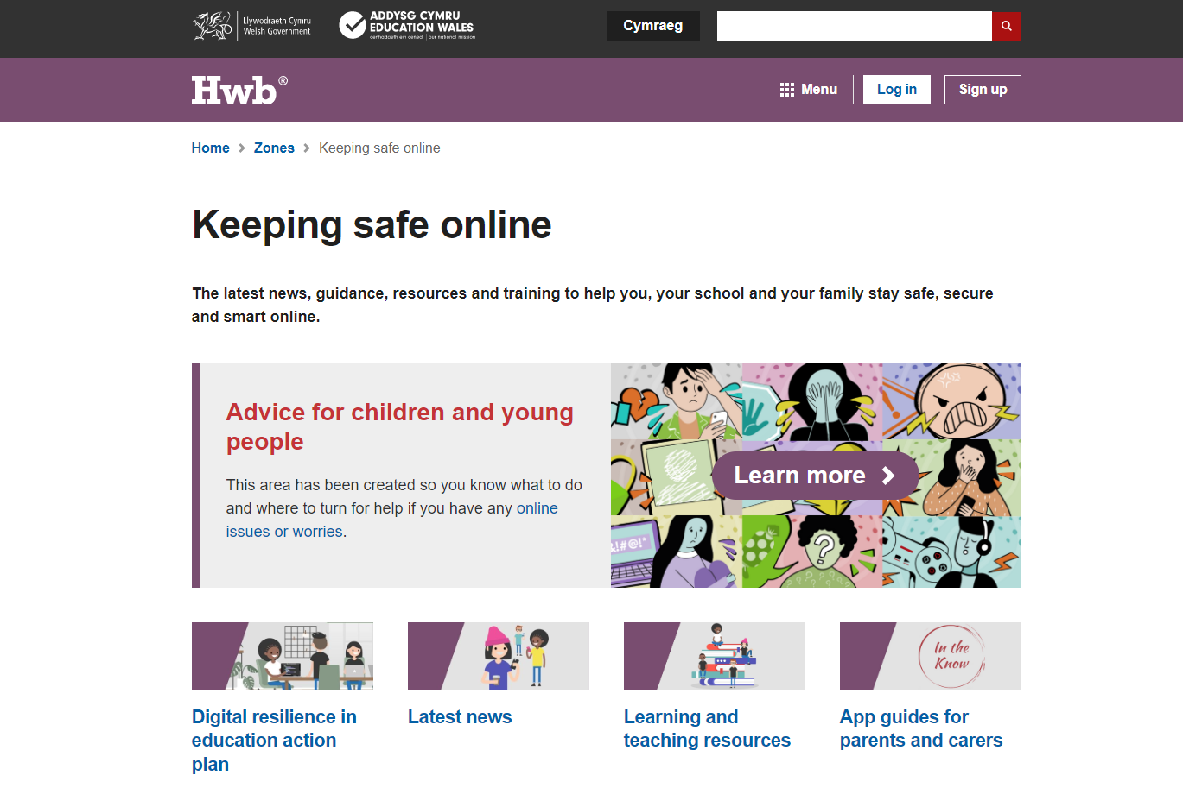
Cadw’n ddiogel ar-lein hwb.gov.wales/cadwn-ddiogel-ar-lein
cynnwys wedi’i deilwra ar gyfer ymarferwyr, llywodraethwyr, dysgwyr, rhieni a gofalwyr - gan gynnwys adnoddau, gwybodaeth a chanllawiau cyflym
canllawiau i gefnogi ymarferion diogelu effeithiol
cyfleoedd i gymryd rhan
y newyddion diweddaraf a’r erthyglau dan sylw
gwybodaeth am wasanaethau cymorth i roi gwybod am broblemau ar-lein

Slide 13
Canllawiau ynghylch apiau i deuluoedd
Gwybodaeth allweddol am yr apiau cyfryngau cymdeithasol a’r gemau mwyaf poblogaidd y mae plant a phobl ifanc yn eu defnyddio heddiw, gan gynnwys y canlynol:
Sgôr oedran swyddogol
Sut mae plant a phobl ifanc yn defnyddio’r ap
Prif nodweddion a therminoleg
Risgiau posibl
Awgrymiadau i gadw eich plentyn yn ddiogel

Slide 14
Cyngor i blant a phobl ifanc
Er mwyn helpu pobl ifanc i wneud synnwyr o rai o’r materion y mae’n bosibl iddynt ddelio â nhw, gan gynnwys y canlynol:
cyngor ar beth i'w wneud
ble i droi am gymorth

Slide 15
Adnoddau ar gyfer ymarferwyr addysg
Adnoddau addysgu a dysgu
Canllawiau i gefnogi’r gwaith o ddatblygu ac adolygu polisïau a gweithdrefnau diogelwch ar-lein
Modiwlau hyfforddi i gefnogi ymarferwyr gyda chadernid digidol

Slide 16
Penawdau 2023
Parhau i ddatblygu ac adolygu’r cyngor, yr arweiniad a’r adnoddau sydd ar gael ar KSOL
Datblygu canllawiau ar gyfer y Cyfryngau Cymdeithasol
Datblygu Cynllun Addysg Digidol
Cyngor newydd i blant a phobl ifanc
Canllawiau ar gyfer apiau newydd - ChatGPT, Threads, W App a Vent
Safbwyntiau gan yr Arbenigwyr (E-sports a Sextortion September)
Cyfathrebu ac ymgyrchoedd

Slide 17
Y Camau Nesaf - 1
Parhau i weithio’n agos gyda chydweithwyr yn y maes Diogelu mewn Addysg i gwblhau’r agwedd ar-lein/digidol ar y cynllun gweithredu ar aflonyddu rhywiol ymysg cyfoedion
Tueddiadau sy’n dod i’r amlwg
Ystyried y cyfleoedd a’r pryderon ynghylch deallusrwydd artiffisial
Grŵp Ieuenctid Cadw’n Ddiogel Ar-lein
Recriwtio aelodau newydd – prosiect Defnyddio’r Rhyngrwyd yn Fwy Diogel
Datblygu Cynllun Gweithredu Cadernid Digidol mewn Addysg
Symposiwm Cadernid Digidol
Llunio blaenoriaethau Cadernid Digidol mewn Addysg fel sail i’r Cynllun Gweithredu nesaf

Slide 18
Y Camau Nesaf - 2
Offer a gwasanaethau
IWF
360 safe Cymru - adolygiad o’r elfen dechnoleg
Adolygu’r canllawiau o ran hidlo cynnwys y we
Hyfforddi a Datblygu
Hyfforddiant Ymateb i Ddigwyddiadau Seiber ar gyfer ysgolion, sydd ar gael i’w archebu ar Hwb

Slide 19
Cefnogi Diwrnod Defnyddio’r Rhyngrwyd yn Fwy Diogel 2024 - 6 Chwefror
Gweithgareddau addysg i ysgolion – gan gynnwys adnoddau Addysg Diwrnod Defnyddio’r Rhyngrwyd yn Fwy Diogel, sydd ar gael yn ddwyieithog ar Hwb
Cefnogi Diwrnod Defnyddio’r Rhyngrwyd yn Fwy Diogel drwy Hwb a’r Cyfryngau Cymdeithasol #SIDCymru #DiwrnodDefnyddiorRhyngrwydYnFwyDiogel
Cadw'n Ddiogel Ar-lein - Tudalen Diwrnod Defnyddio'r Rhyngrwyd yn Fwy Diogel -
https://hwb.gov.wales/cadwn-ddiogel-ar-lein/diwrnod-defnyddior-rhyngrwyd-yn-fwy-diogel/

Slide 20
Digwyddiadau SID yn cefnogi Diwrnod Defnyddio’r Rhyngrwyd yn Fwy Diogel (SID) yn ystod yr wythnos sy’n dechrau 5 Chwefror 2024
Deall, atal ac ymateb i aflonyddu rhywiol ar-lein | Childnet
Cadw dysgwyr yn ddiogel, a galluogi plant a phobl ifanc i ddweud eu dweud pan fydd angen cymorth arnynt | Estyn
Adolygu a gwella eich polisïau a’ch arferion diogelwch ar-lein gydag adnodd hunanasesu 360 safe Cymru | South West Grid for Learning
Ffilm am ddiogelwch ar-lein i rieni a gofalwyr | Llywodraeth Cymru
Taflen diogelwch ar-lein | Llywodraeth Cymru
Grŵp Ieuenctid Cadw’n Ddiogel Ar-lein | Llywodraeth Cymru
A mwy yn cael eu datblygu...

Slide 21
Rhaglen Ysgolion Heddluoedd Cymru
Pecynnau Gwersi ar gyfer plant rhwng 5 ac 16 oed
Cyflwyniadau Gwasanaeth ar gyfer plant rhwng 5 ac 16 oed
Adran yr Athrawon www.schoolbeat.cymru
Adran y Partneriaid www.schoolbeat.cymru
Yr Heddlu’n Diogelu Plant Cymru drwy Addysg Atal Troseddu

Slide 22
Safbwyntiau Pobl Ifanc

Slide 24
Adnoddau Addysg

Slide 25
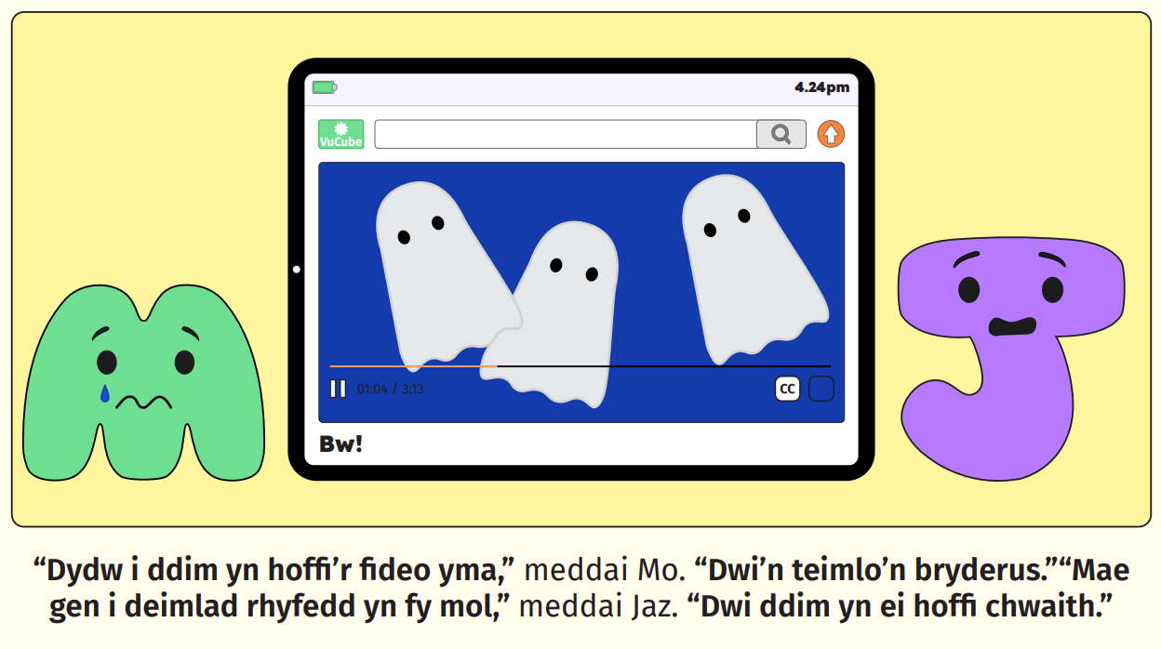
Ystod oedran:
3-7

Slide 26
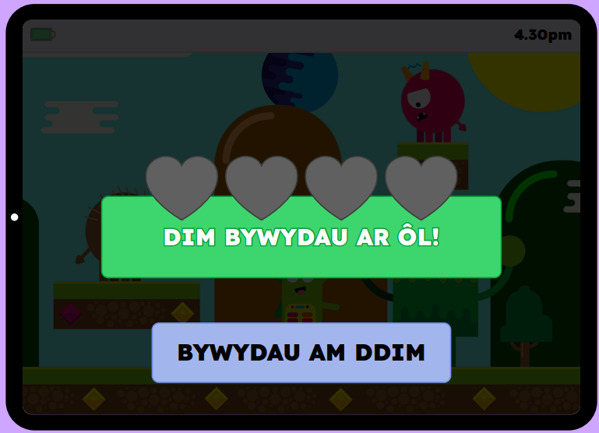
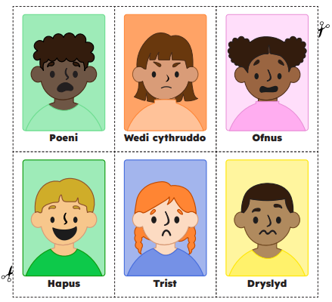
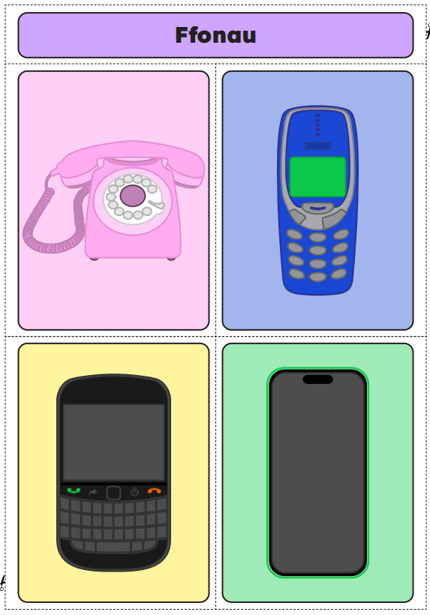
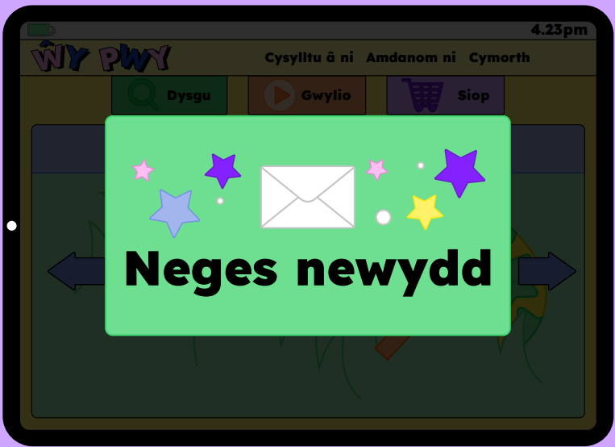

Slide 27
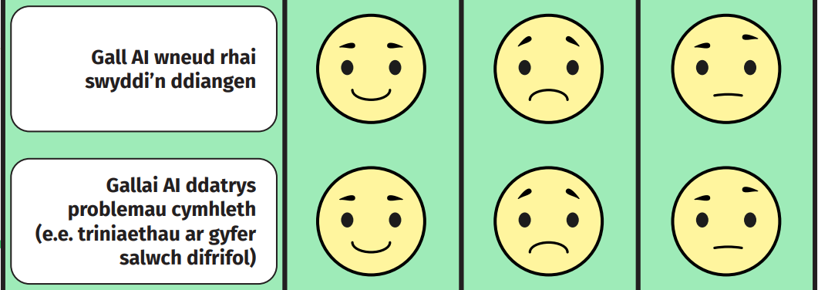
Ystod oedran:
7-11

Slide 28
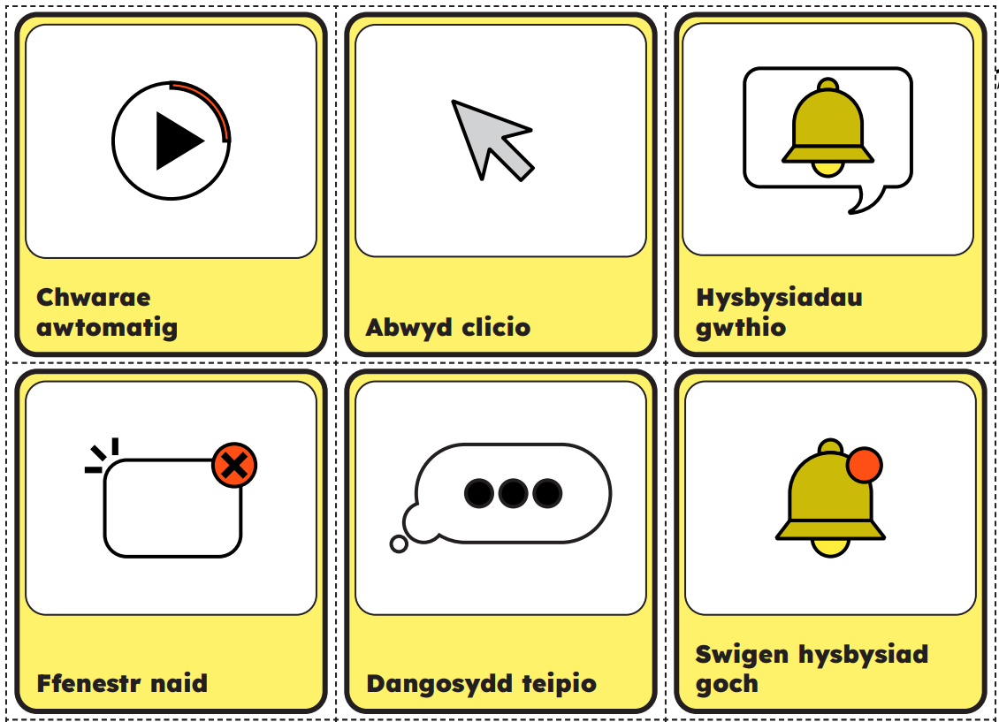

Slide 29
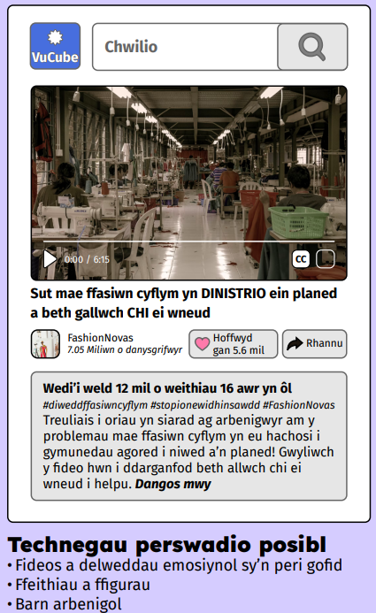
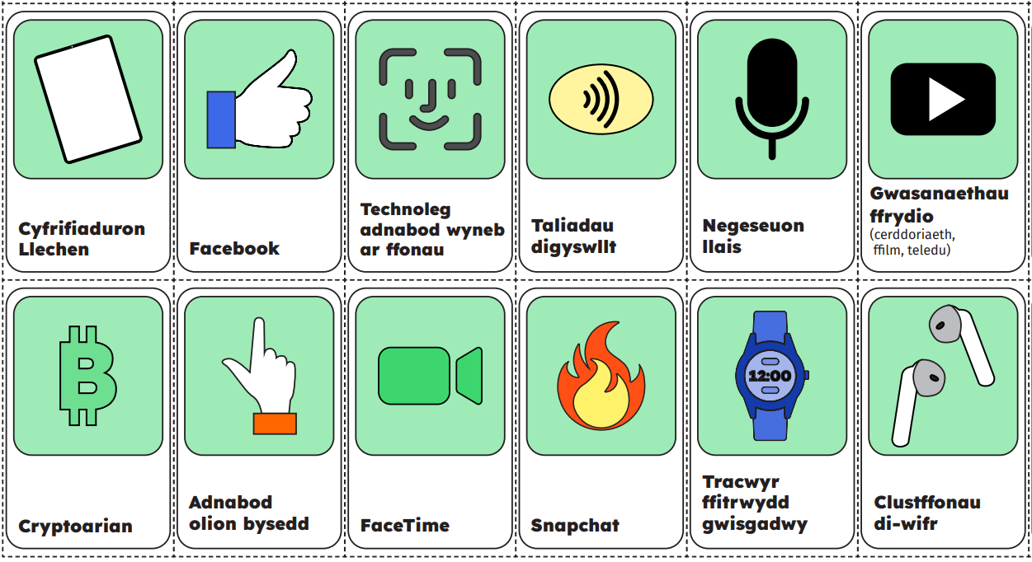
Ystod oedran:
11-14

Slide 30
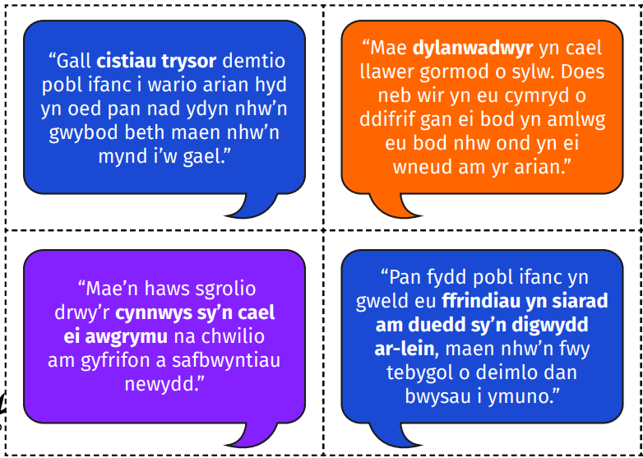
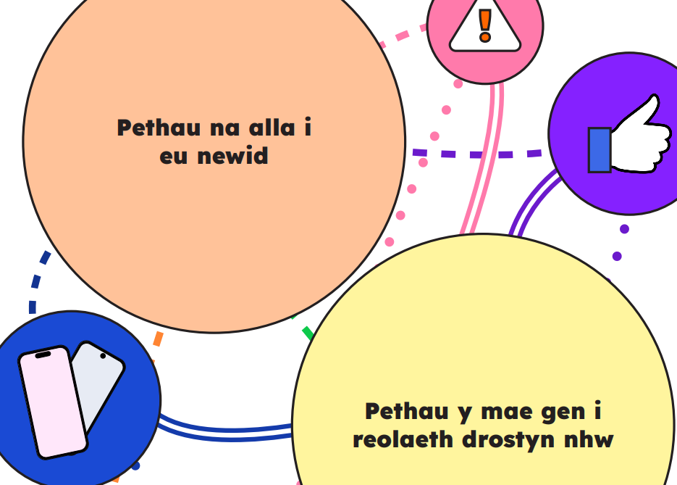

Slide 31
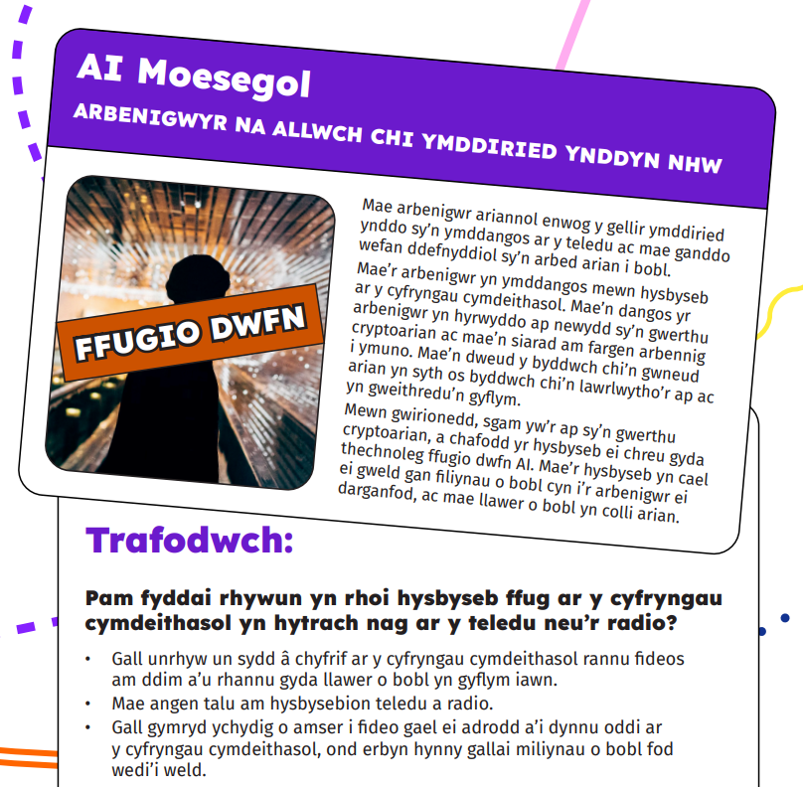
Ystod oedran:
14-18

Slide 32
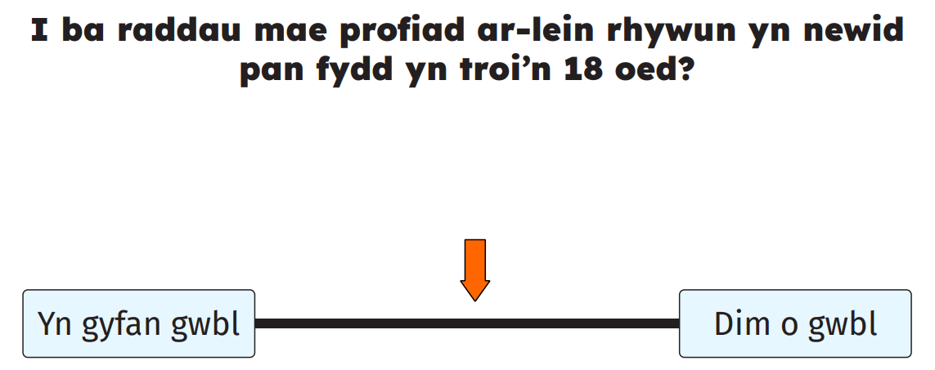

Slide 34
Thema Diwrnod Defnyddio’r Rhyngrwyd yn fwy Diogel 2024
Sut gallwn ni ddefnyddio’r rhyngrwyd i wneud newidiadau?
Beth sy’n dylanwadu ac yn newid y ffordd mae plant yn meddwl, yn teimlo ac yn gweithredu ar-lein ac all-lein?
Beth yw ein barn ni am dechnoleg newydd a thechnoleg ddatblygol?

Slide 35
Notes:
Session End

